Slide 1
라면 시장 데이터 분석
코멘토 직무부트캠프 Final
신승현

Slide 2
채널별 브랜드 판매 현황 A, B, C, D, PB

Slide 3
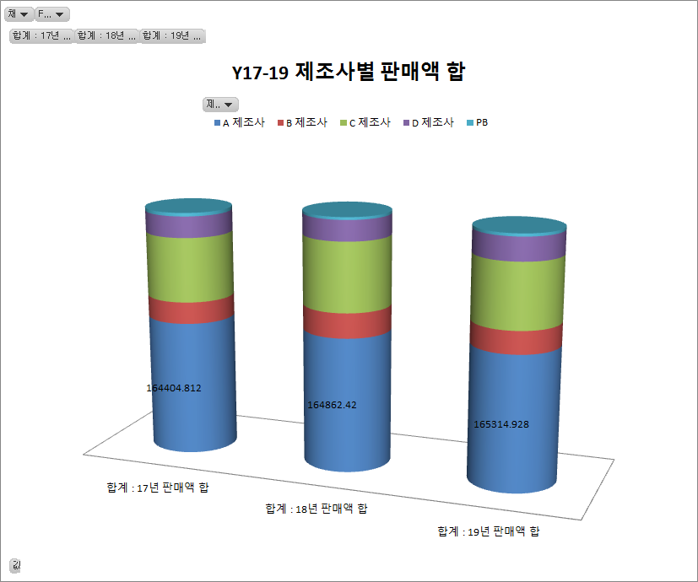
Y17-18 라면시장 판매액&판매량 현황 (채널별)
시장 점유율: A > C > B > D > PB

Slide 4
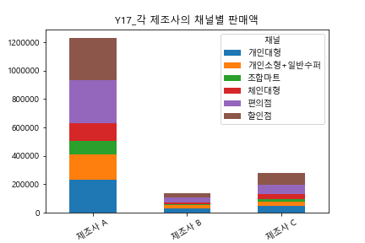
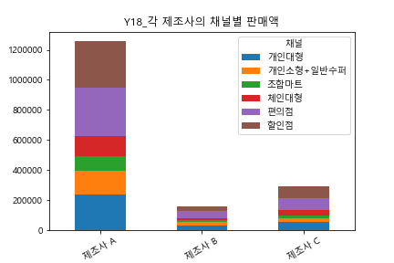
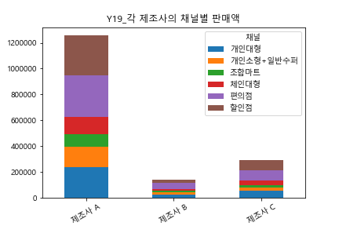
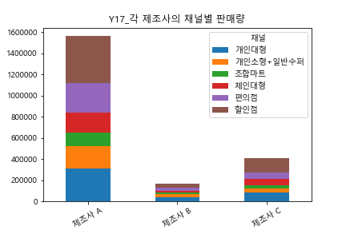
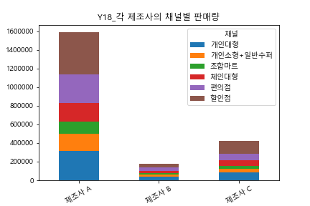
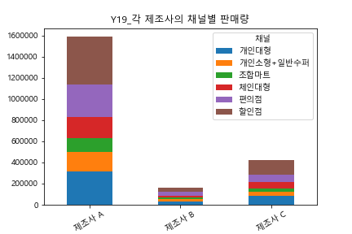
Y17-18 라면시장 판매액&판매량 현황 (채널별)
판매 규모: 제조사 A > 제조사 C > 제조사 B
판매액(A 기준): 편의점 > 할인점 > 개인대형 > 개인소형+일반수퍼 > 조합마트 > 체인대형
판매량(A 기준): 할인점 > 개인대형 > 편의점 > 개인소형+일반수퍼 > 체인대형 > 조합마트

Slide 5
제조사별 브랜드 판매 현황 A, B, C, D, PB

Slide 6
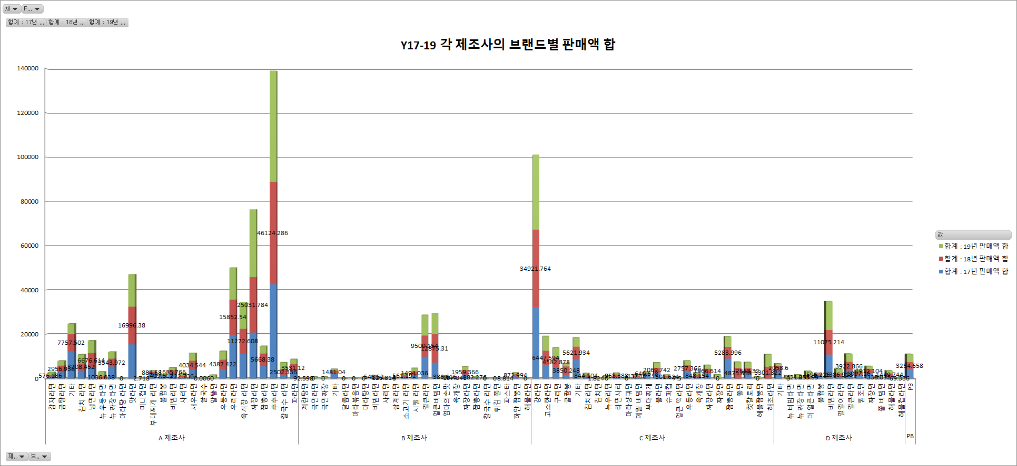
Y17-18 각 제조사별 브랜드 판매량 추이

Slide 7
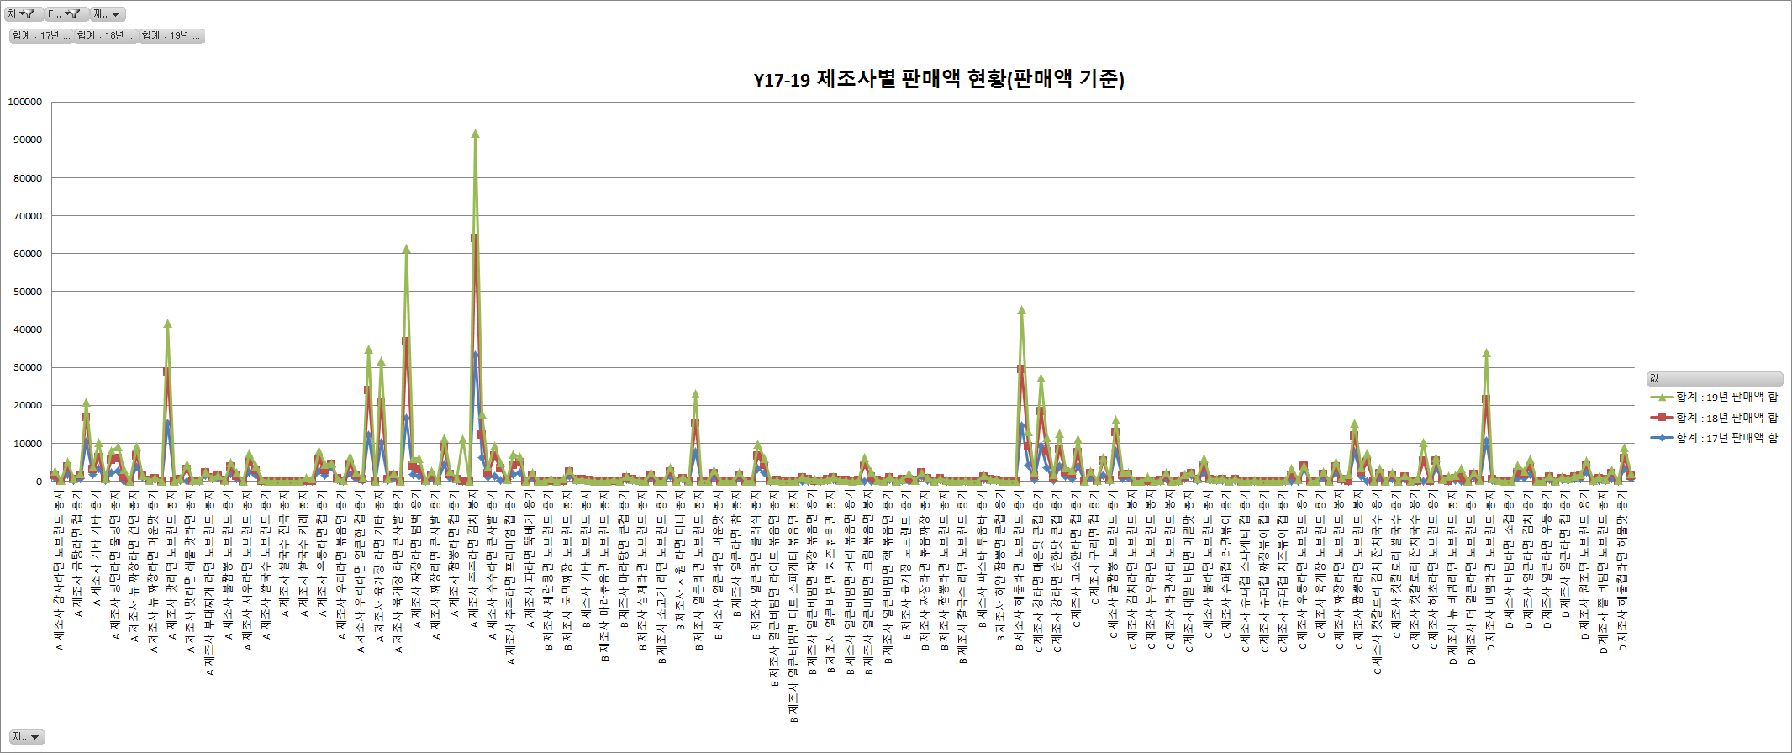
Y17-18 각 제조사별 브랜드 판매량 추이

Slide 8
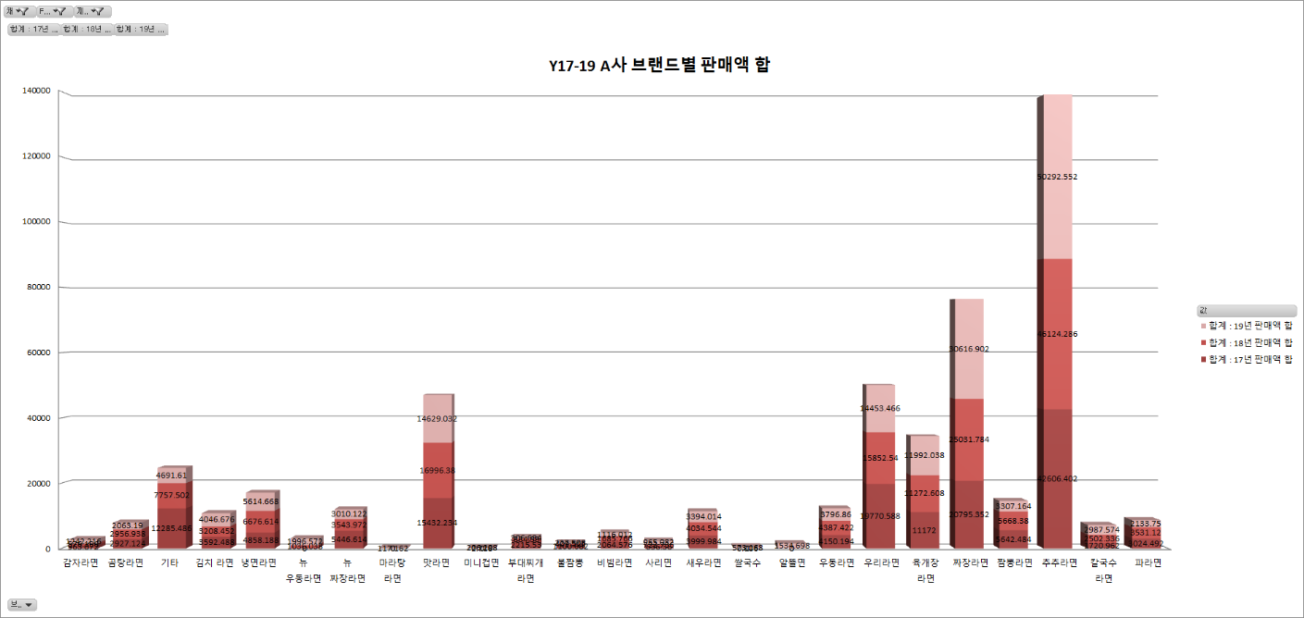
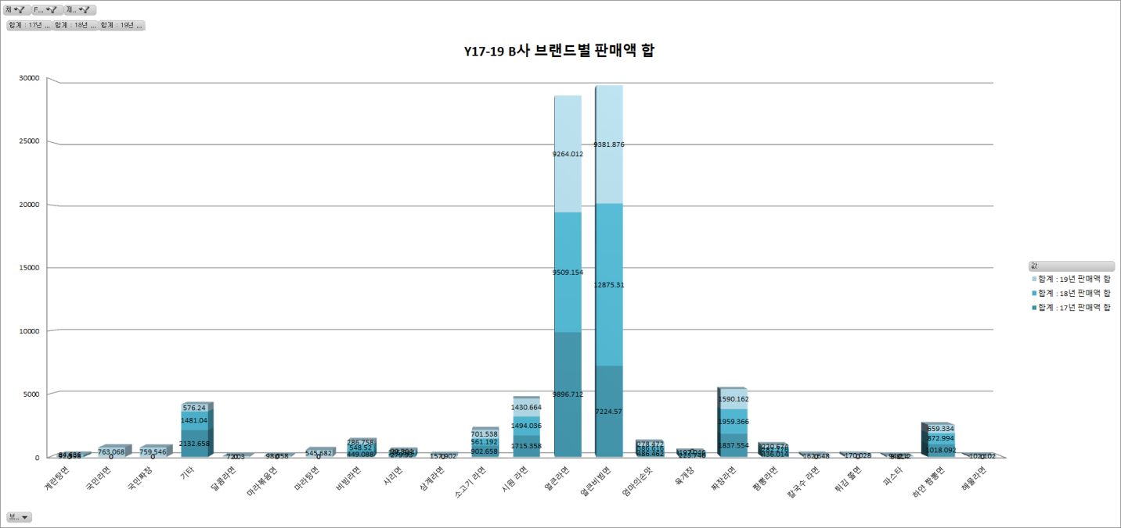
Y17-18 각 제조사별 브랜드 판매량 추이
A: 추추라면, 짜장라면
B: 얼큰라면, 얼큰비빔면

Slide 9
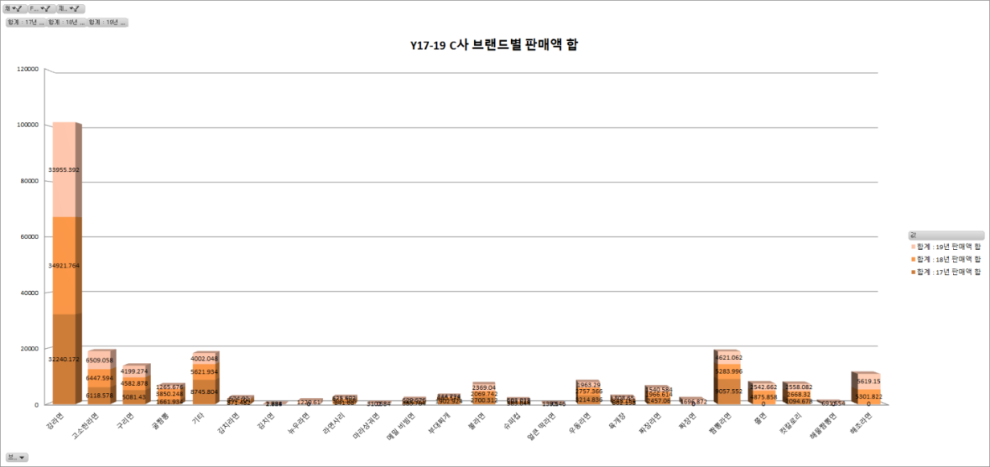
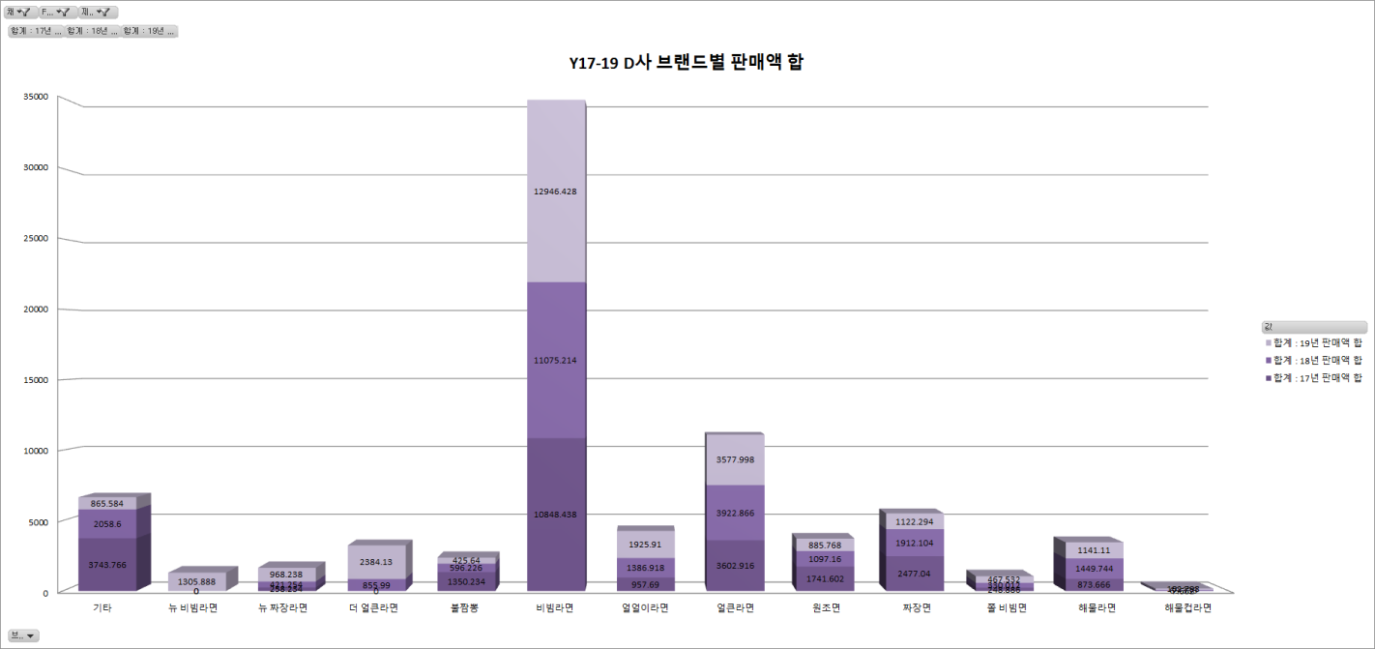
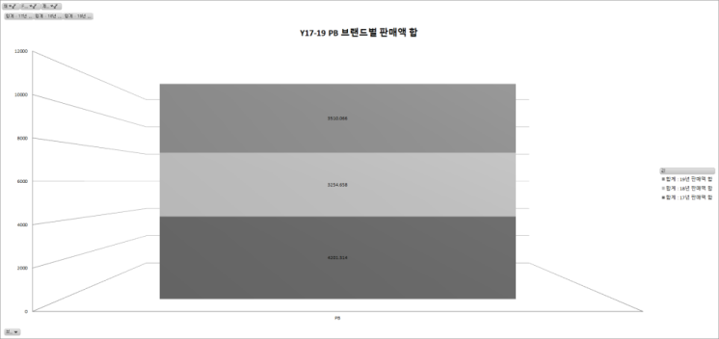
Y17-18 각 제조사별 브랜드 판매량 추이
C: 강라면
D: 비빔라면

Slide 10
제조사 A 마케팅 분석 현재 시장 점유율 1위

Slide 11
채널별 A사 마케팅 전략 A, B, C, D, PB

Slide 12
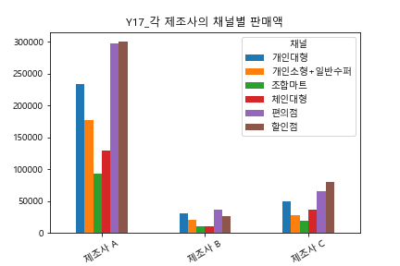

채널별 A사 마케팅 전략
제조사 A의 판매액은 할인점과 편의점이 근소한 차이로 1, 2위를 다투지만, 판매량 대비 편의점 판매액은 상당히 높다.
*Y17 기준

Slide 13
채널별 A사 마케팅 전략
편의점
판매액 > 판매량
기존 고객 유지하도록 마케팅
새로운 고객 유입할 수 있도록 마케팅
할인점
편의점에 비해 판매량 대비 판매액은 높지 않음
단, 판매량은 항상 높아 기존 고객층이 탄탄함
기존 고객들이 더 많은 판매량&판매액을 부를 마케팅이 필요

Slide 14
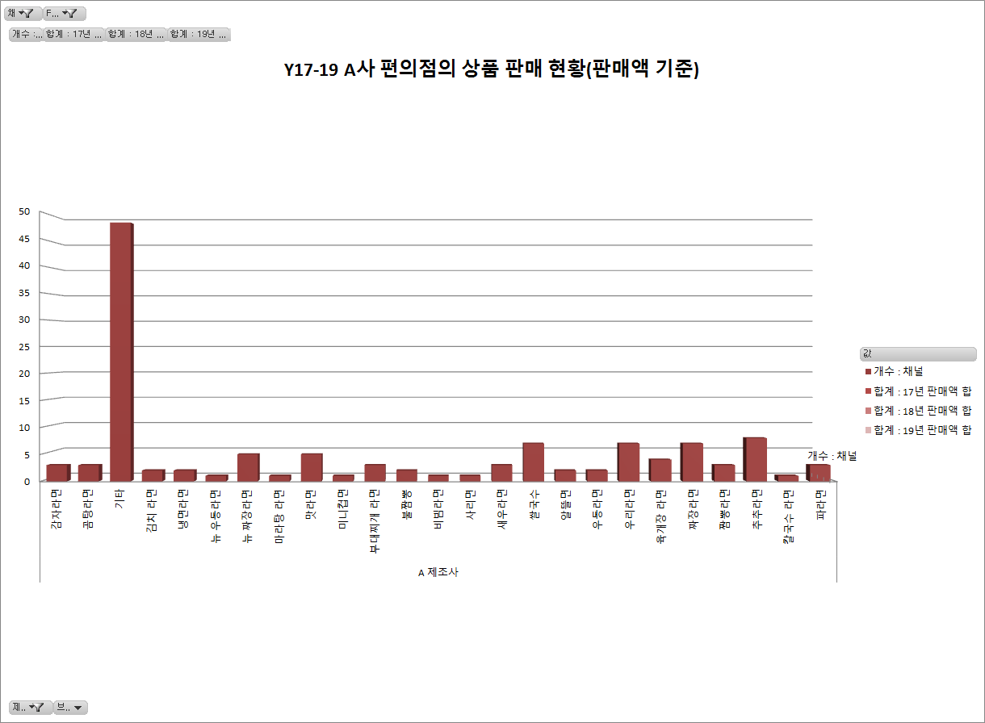
채널별 A사 마케팅 전략
<A사의 편의점 판매 전략> ‘기타’
A사에서 판매량이 높았던 추추라면, 짜장라면보다 ‘기타’ 판매 수익이 월등한 것을 보아
다양한 상품을 많이 둘 필요가 있음

Slide 15
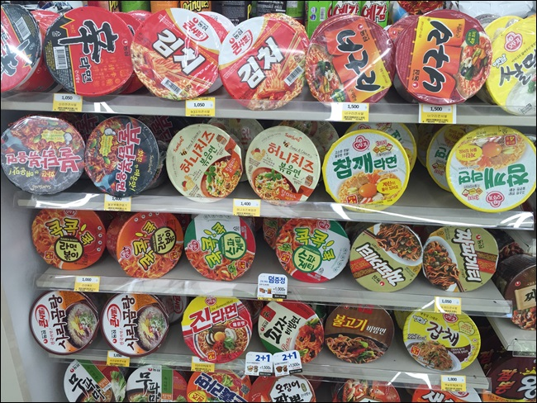
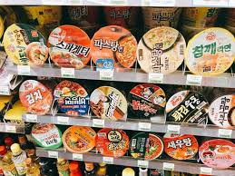
편의점 A사 마케팅 전략
<A사의 편의점 판매 전략> ‘기타’
왼쪽처럼 같은 상품을 많이 진열하기 보다
오른쪽처럼 최대한 다양하게 진열해야 함!

Slide 16
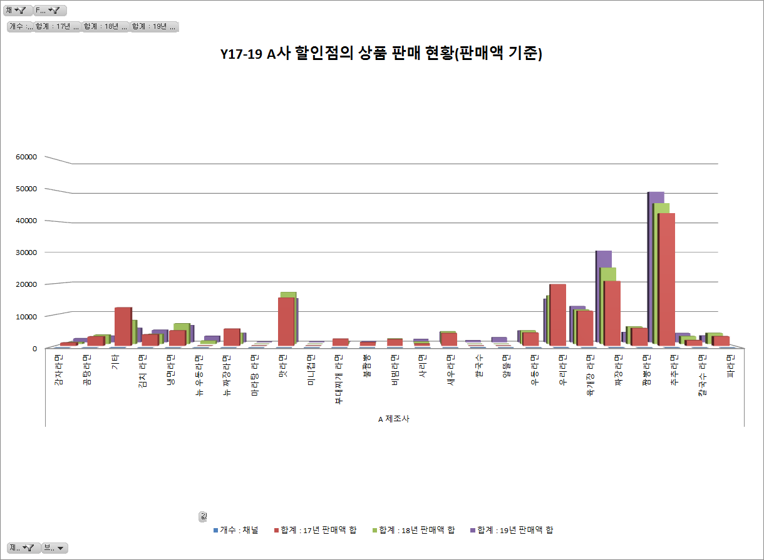
채널별 A사 마케팅 전략
<A사의 할인점 판매 전략> ‘추추라면’, ‘짜장라면’
A사에서 판매량이 높았던 추추라면, 짜장라면의 ‘번들’을 많이 재고화해 ‘박리다매’ 마케팅
전략

Slide 17
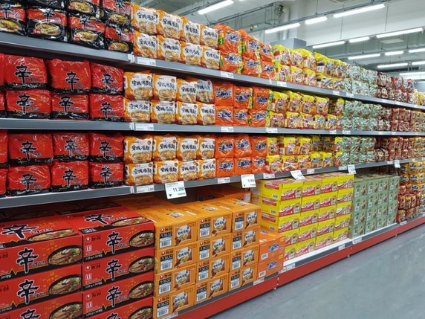
할인점 A사 마케팅 전략
<A사의 할인점 판매 전략> ‘추천 진열’
‘번들’, ‘주력 상품’, ‘박리다매’

Slide 18
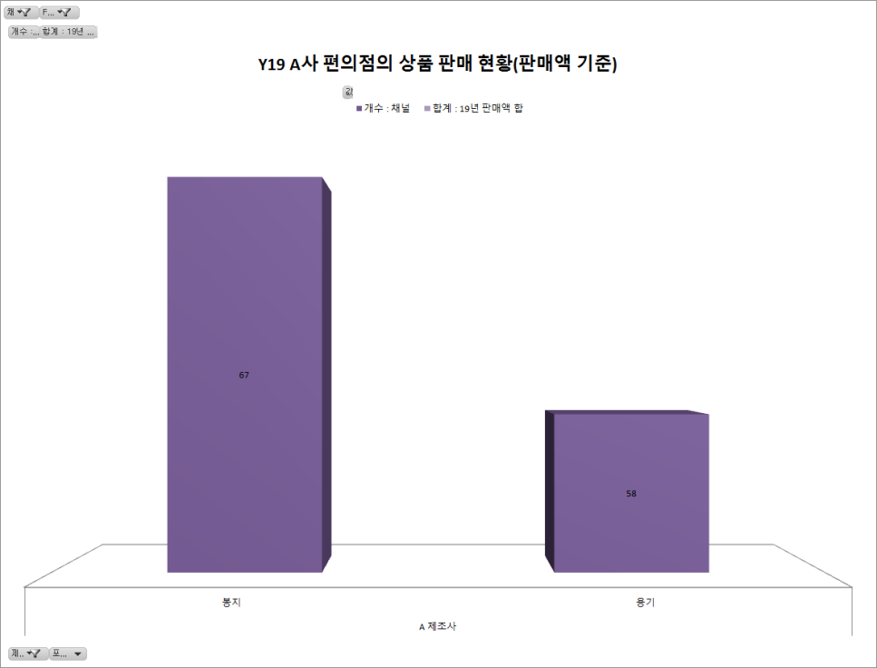
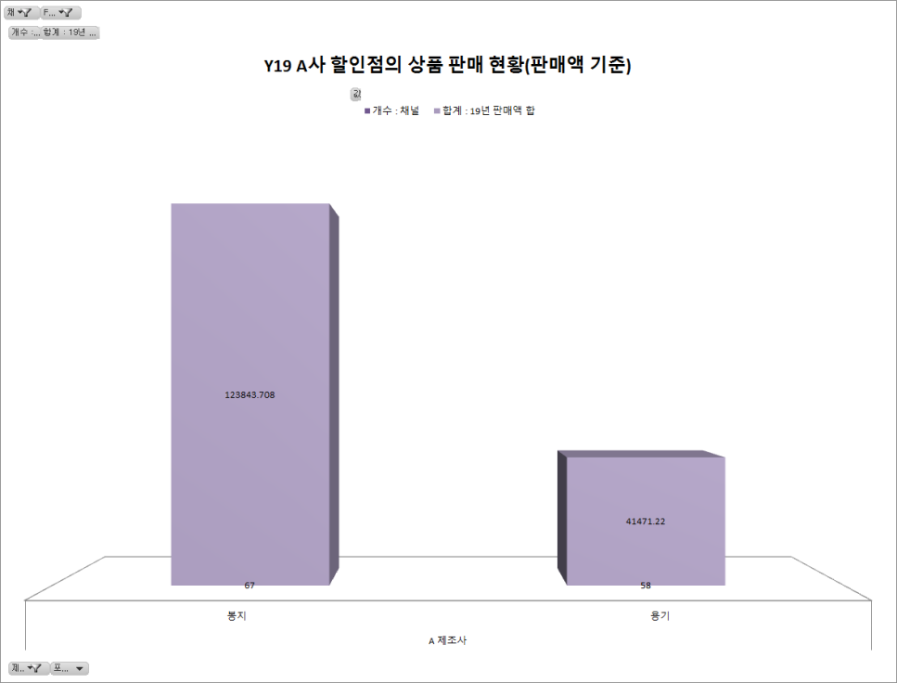
채널별 A사 마케팅 전략
편의점, 할인점 모두 ‘봉지’ 라면이 더 많이 팔린다.

Slide 19
브랜드별 A사 마케팅 전략 현재 시장 점유율 1위 A사

Slide 20
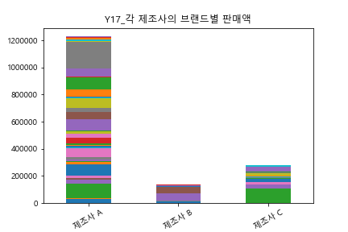
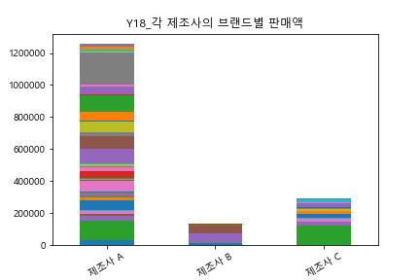

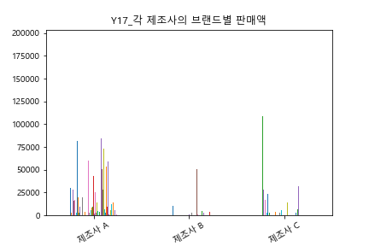
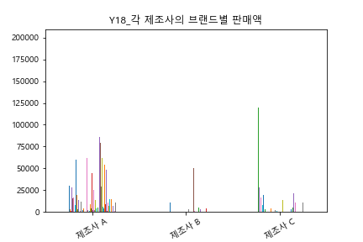
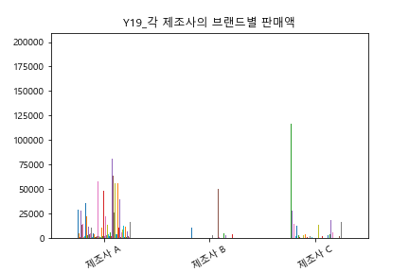
브랜드별 A사 마케팅 전략
A사의 시장 점유율이 가장 높고, 특정 브랜드가 아닌 고르게 판매가 이뤄지는 편
타사의 최다 판매 상품은 주력 광고할 여지가 있으므로 그 제품을 제외한 다른
상품에 투자 전략해도 좋음

Slide 21


브랜드별 A사 마케팅 전략
A: 추추라면, 짜장라면
B: 얼큰라면, 얼큰비빔면

Slide 22


브랜드별 A사 마케팅 전략
C: 강라면
D: 비빔라면

Slide 23
브랜드별 A사 마케팅 전략
A사: 추추라면 > 짜장라면 >>> 육개장라면 > 맛라면 > 기타 > 짬뽕라면, 우동라면, 새우라면
B사: 얼큰비빔면 > 얼큰라면 >>> 짜장라면 > 기타, 시큼라면
C사: 강라면 >>> 기타, 고소한라면, 짬뽕라면, 해초라면
D사: 비빔라면 >>> 얼큰라면 >> 기타, 짜장면, 해물라면
<타사 대비 A사의 주력 브랜드> 물량 증가: 추추라면, 짜장라면, 매체 광고: 육개장라면, 맛라면
A사는 판매 1위 ‘추추라면’은 계속 업계 1위를 유지해야 한다.
A사의 ‘짜장라면’은 타사 대비 가장 높은 점유율을 보이므로 높은 판매를 유지해야 한다.
타사에서 비빔라면은 B, D에서 경쟁구도를 보일 만큼 경쟁이 치열하므로 A사에서는 주력 상품화하지 않는다.
A사의 ‘육개장라면’, ‘맛라면’ 역시 높은 판매를 보이므로 이 라면들을 주력해 추추라면처럼 높은 상품으로 격상시킬 필요가 있음
추추라면, 짜장라면은 어차피 업계 1위이니, 매체 광고는 하지 않고 유통 채널에 재고를 늘리는 마케팅
육개장라면, 맛라면은 지지층이 두터우나, 더 보편적이고 대중적인 인기를 위해 매체 광고를 한다.

Slide 24
서브브랜드, 포장형태, 기타로 본 A사 마케팅 전략 현재 시장 점유율 1위 A사

Slide 25
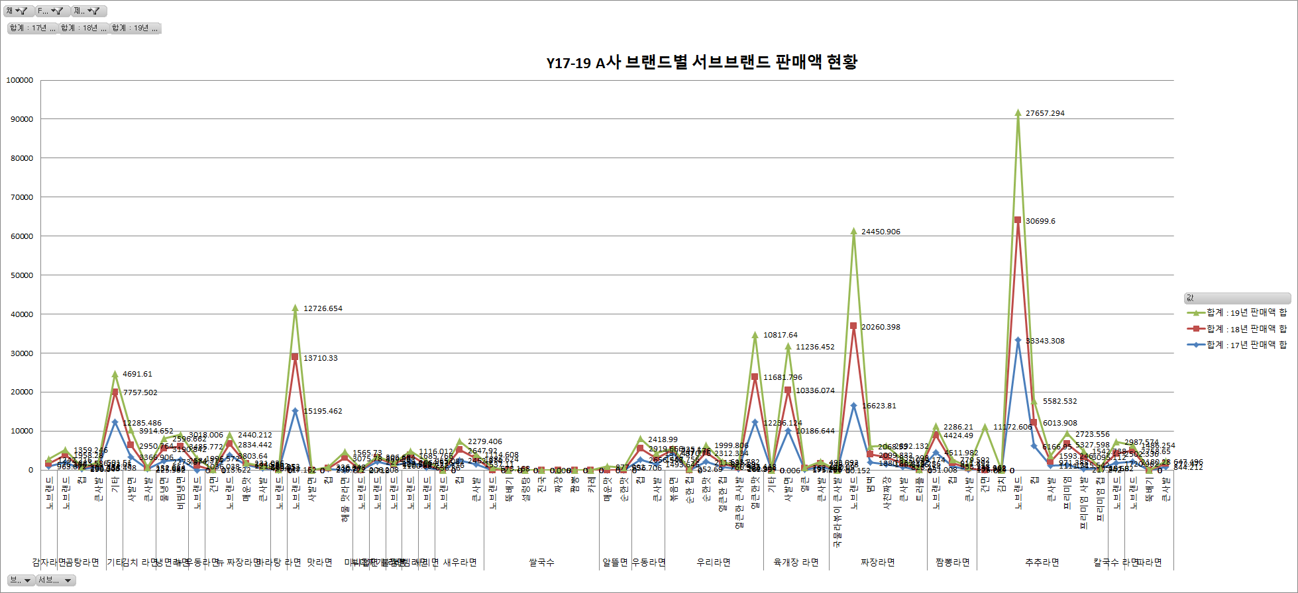
서브브랜드별 A사 마케팅 전략
<주력 마케팅 부문>
추추라면, 짜장라면, 맛라면: 노브랜드
기타: 기타
육개장라면: 사발면
우리라면: 얼큰한맛(‘얼큰’ 컨셉은 B사의 주력상품이므로 A사에서는 다른 상품에 마케팅 주력)

Slide 26
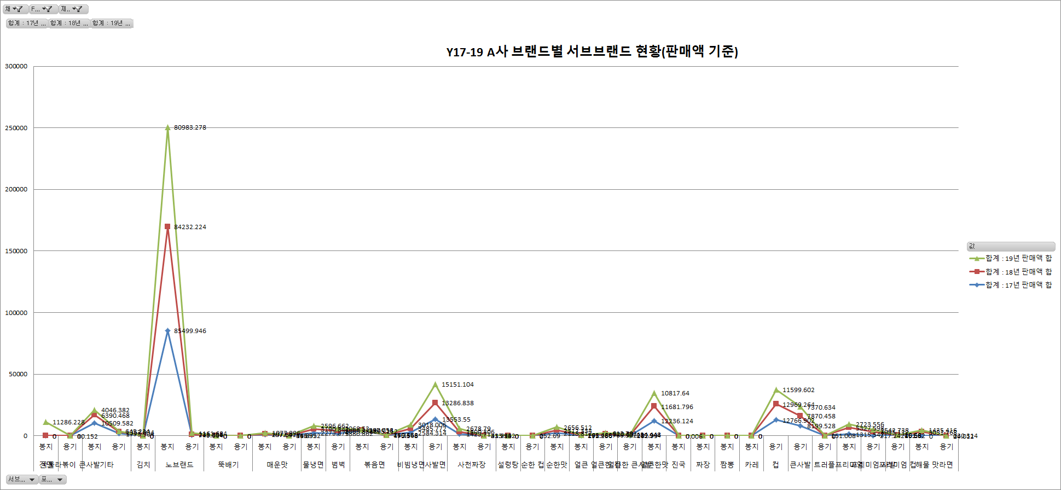
포장형태별 A사 마케팅 전략
<주력 마케팅 부문>
노브랜드: 봉지
사발면: 용기

Slide 27
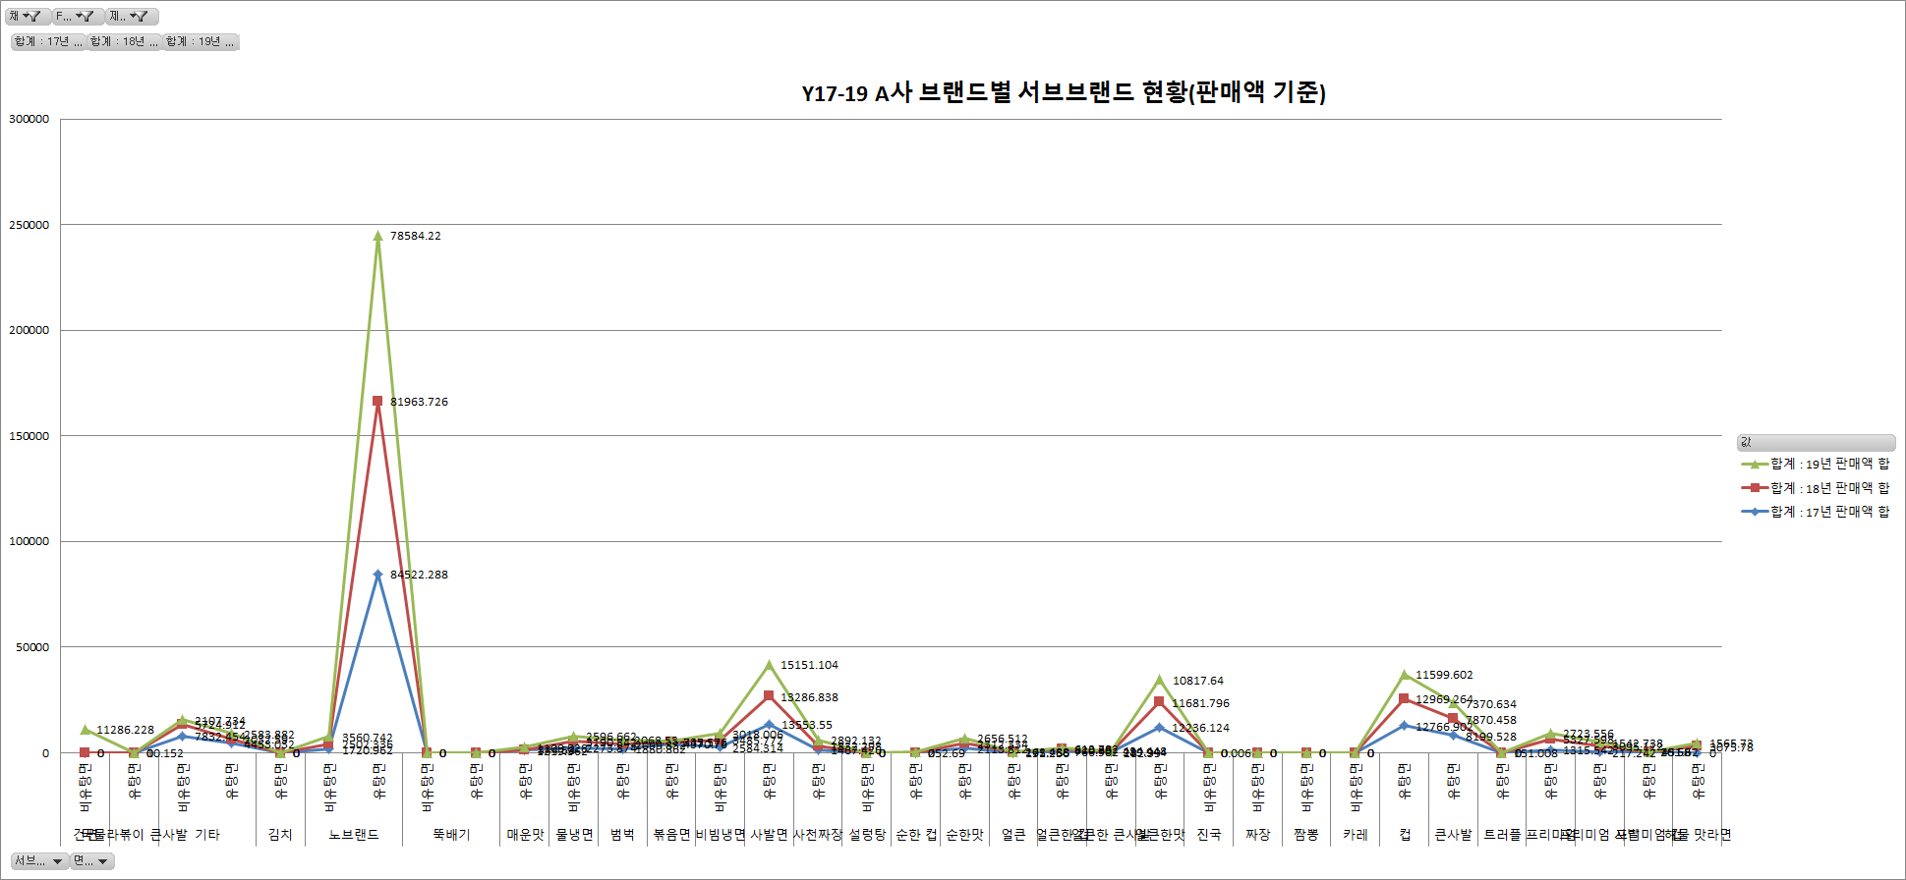
유탕면, 비유탕면 간 A사 마케팅 전략
<주력 마케팅 부문>
노브랜드: 유탕면
사발면: 유탕면
컵, 큰사발: 유탕면
비유탕면보다 유탕면 관련 상품이 더 인기임을 알 수 있다.

